Slide 1
多模态谣言检测 知识导向的双重不一致网络
Mengzhu Sun，Xi Zhang，Jianqiang Ma and Yazheng Liu
EMNLP 2021
2022290246吴楚轩 2025/6/16

Slide 2
研究背景和问题陈述
研究背景
问题
重要性
随着社交媒体的普及，虚假信息（包括谣言、伪新闻等）的传播速度和范围急剧增加。谣言传播者越来越多地利用图像、视频等多媒体内容来吸引注意力和增加可信度。
现有方法存在局限性：
跨模态不一致性：现有方法很少考虑图像与文本之间的不一致性。
内容与背景知识的不一致性：现有方法未能有效利用知识图谱（Knowledge Graph, KG）来验证帖子内容的语义完整性。谣言往往包含与常识或背景知识不符的实体或事件。
将跨模态分析和背景知识验证用于多媒体谣言检测的方法对比纯文本谣言检测更具挑战性，但也提供了更多线索。

Slide 3


相关工作
本文的改进
进行了模态唯一与模态共享信息的区分；
深度利用知识图谱，采用双重不一致性网络，提高了模型的泛化能力
现有工作的不足
现有方法大多将知识图谱作为补充信息，未能充分利用知识图谱来验证内容帖子的语义完整性。
部分方法（如 KMGCN）依赖于特定的图结构，难以泛化到新的事件或数据集。
现有工作
Ciampaglia et al. (2015)：从帖子内容中提取结构化三元组，并与知识图谱中的真实三元组进行对比。
Pan et al. (2018)：利用知识图谱中的实体和关系来增强帖子内容的语义表示。

Slide 4
主要贡献
创新点
a.首次提出在统一框架中同时建模 跨模态不一致性 和 内容-知识不一致性，为谣言检测提供了更全面的语义分析视角；
b.提出一种新的 带符号的注意力机制，能够同时捕捉正相关和负相关语义关系，放大不一致性信息；
c.设计了两个独立的子网络来分别处理跨模态和内容-知识不一致性，这两个子网络紧密耦合，能够充分利用不同类型的不一致性信息。
01
核心思想
双重不一致性网络框架：
a.跨模态不一致性子网络：通过多模态分解技术，将文本和图像特征分解为模态唯一特征和模态共享特征，计算它们之间的差异作为不一致性特征。
b.内容-知识不一致性子网络：利用知识图谱中的实体表示，计算帖子中实体对的距离，通过带符号的注意力机制将这些不一致性特征与模态共享特征融合。
c.分类层：将跨模态不一致性特征、内容-知识不一致性特征和模态共享特征融合，输入到全连接层进行谣言分类。
02
Notes:
e7230748-a914-4e8b-aa4e-dd1bc08b2e2d.source.2.zh-Hans

Slide 5




方法讲解（A. Cross-modal Inconsistency Subnetwork）
1.每个文本中的单词首先被映射到嵌入向量 。
2.使用双向长短期记忆网络（Bi-LSTM）对文本序列进行编码，将其转换为初始隐藏 状态 和最终隐藏状态 。Bi-LSTM能够捕捉序列中的前后文信息。
文本初步处理
3.连接初始和最终隐藏状态为h（2d-维向量）。
4.使用激活函数 。
5.使用预训练的卷积神经网络（CNN）将图像编码为一个 d-维向量。
图片初步处理

Slide 6
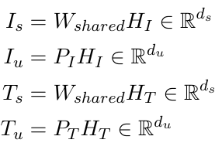



方法讲解（A. Cross-modal Inconsistency Subnetwork）
6.模态共享特征和模态特有特征分解。
正交约束：
令 取最小值
7.将两个模态的独特特征和共享特征组合起来，形成跨模态不一致性表示 ​ 和整体模态共享表示
体现独特性（差异）
哈达玛乘积体现相关性

Slide 7


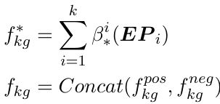
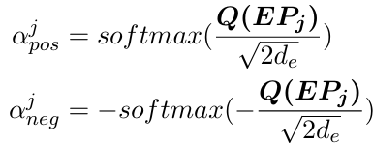


方法讲解（B. Content-knowledge Inconsistency Subnetwork）
1.模态共享特征连接 。
4.计算融合后的跨模态知识图谱特征 ，并将正相关和负相关的跨模态知识图谱特征进行拼接。
2.确定正相关和负相关注意力权重。
3.计算第 i 个实体对的最终注意力权重 。

Slide 8



方法讲解（C. Rumor Classification Layer）
1.计算第 i 个实例的预测概率 。
2.使用交叉熵损失作为谣言分类的损失函数 ，yi​ 是第 i 个实例的真实标签。
3. 最小化总损失 ， λ = 1.5（它自己取的，能使模型效果最好）。

Slide 9
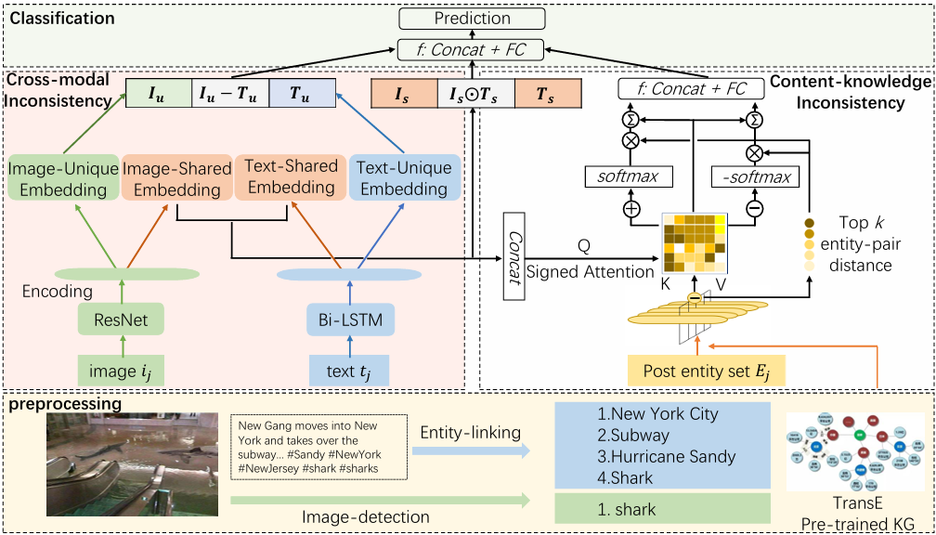
方法讲解
系统架构图

Slide 10
设置
Acc（准确率）、 Prec（精确率）、
Rec（召回率）、 F1(F1分数）
评估指标
Twitter (Boididou et al., 2015)和 Pheme (Zu-biaga et al., 2017)
YOLOv3检测器（图像对象检测）、BERT(初始词嵌入)、算法在 Pytorch 框架上实现并使用 Adam 进行训练
数据集
工具

Slide 11
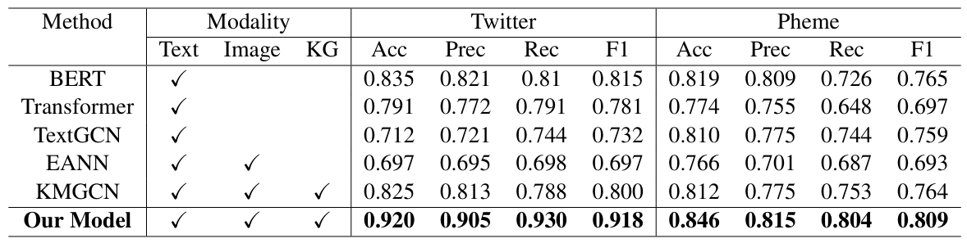
实验结果与分析
新模型在所有指标上显著优于所有基线，这证实了考虑双重不一致信息将有利于谣言检测任务。
该优势归因于两个关键属性：
（1）建模了两种类型的不一致信息，这些信息更适合谣言识别；
（2）我们采用BERT作为文本的初始表示来捕捉文本的语义信息。

Slide 12
讨论
重要发现
潜在改进
揭示了捕捉不一致语义在检测谣言中的必要性
团队计划探索更有效的不一致特征并设计一个更具可解释性的模型。

Slide 13


